Slide 1


Slide 2


Slide 3


Slide 4


Slide 5


Slide 6

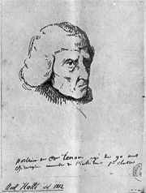
Casa feia
Cirurgião e oftalmologista:
Jacques-René Tenon
( 1724-1816)
Hospital Tenon em Paris
Em 1805 ele deu uma descrição
da “capsula de tenon”.
Recobre3/4 da parte posterior do globo
ocular

Slide 7
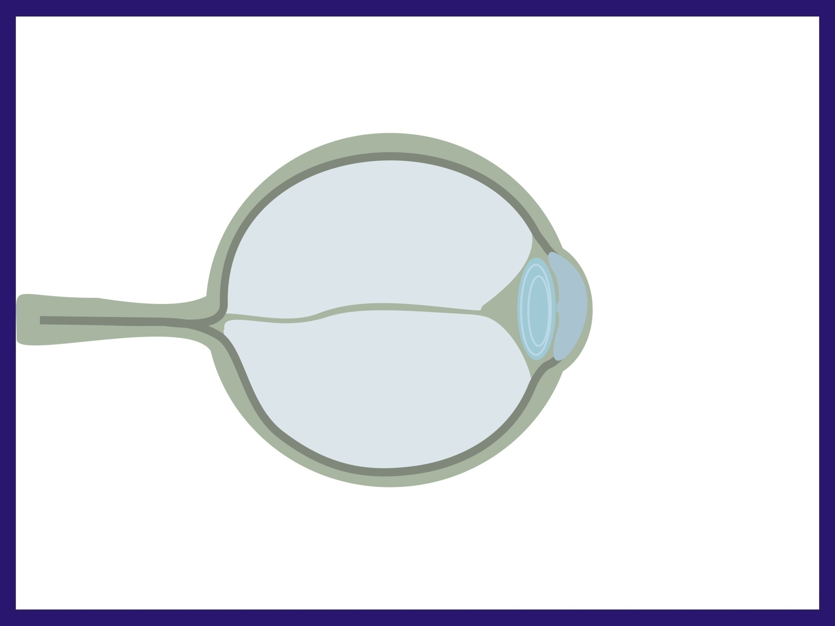

Slide 8
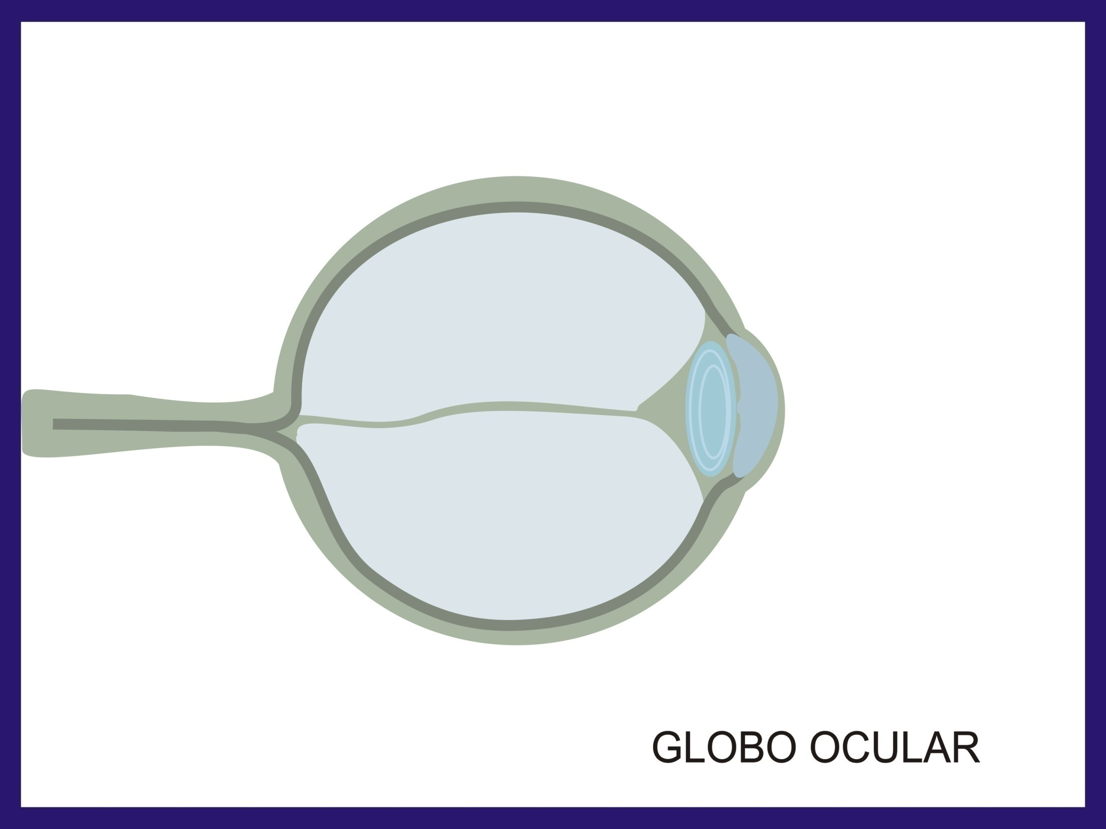

Slide 9
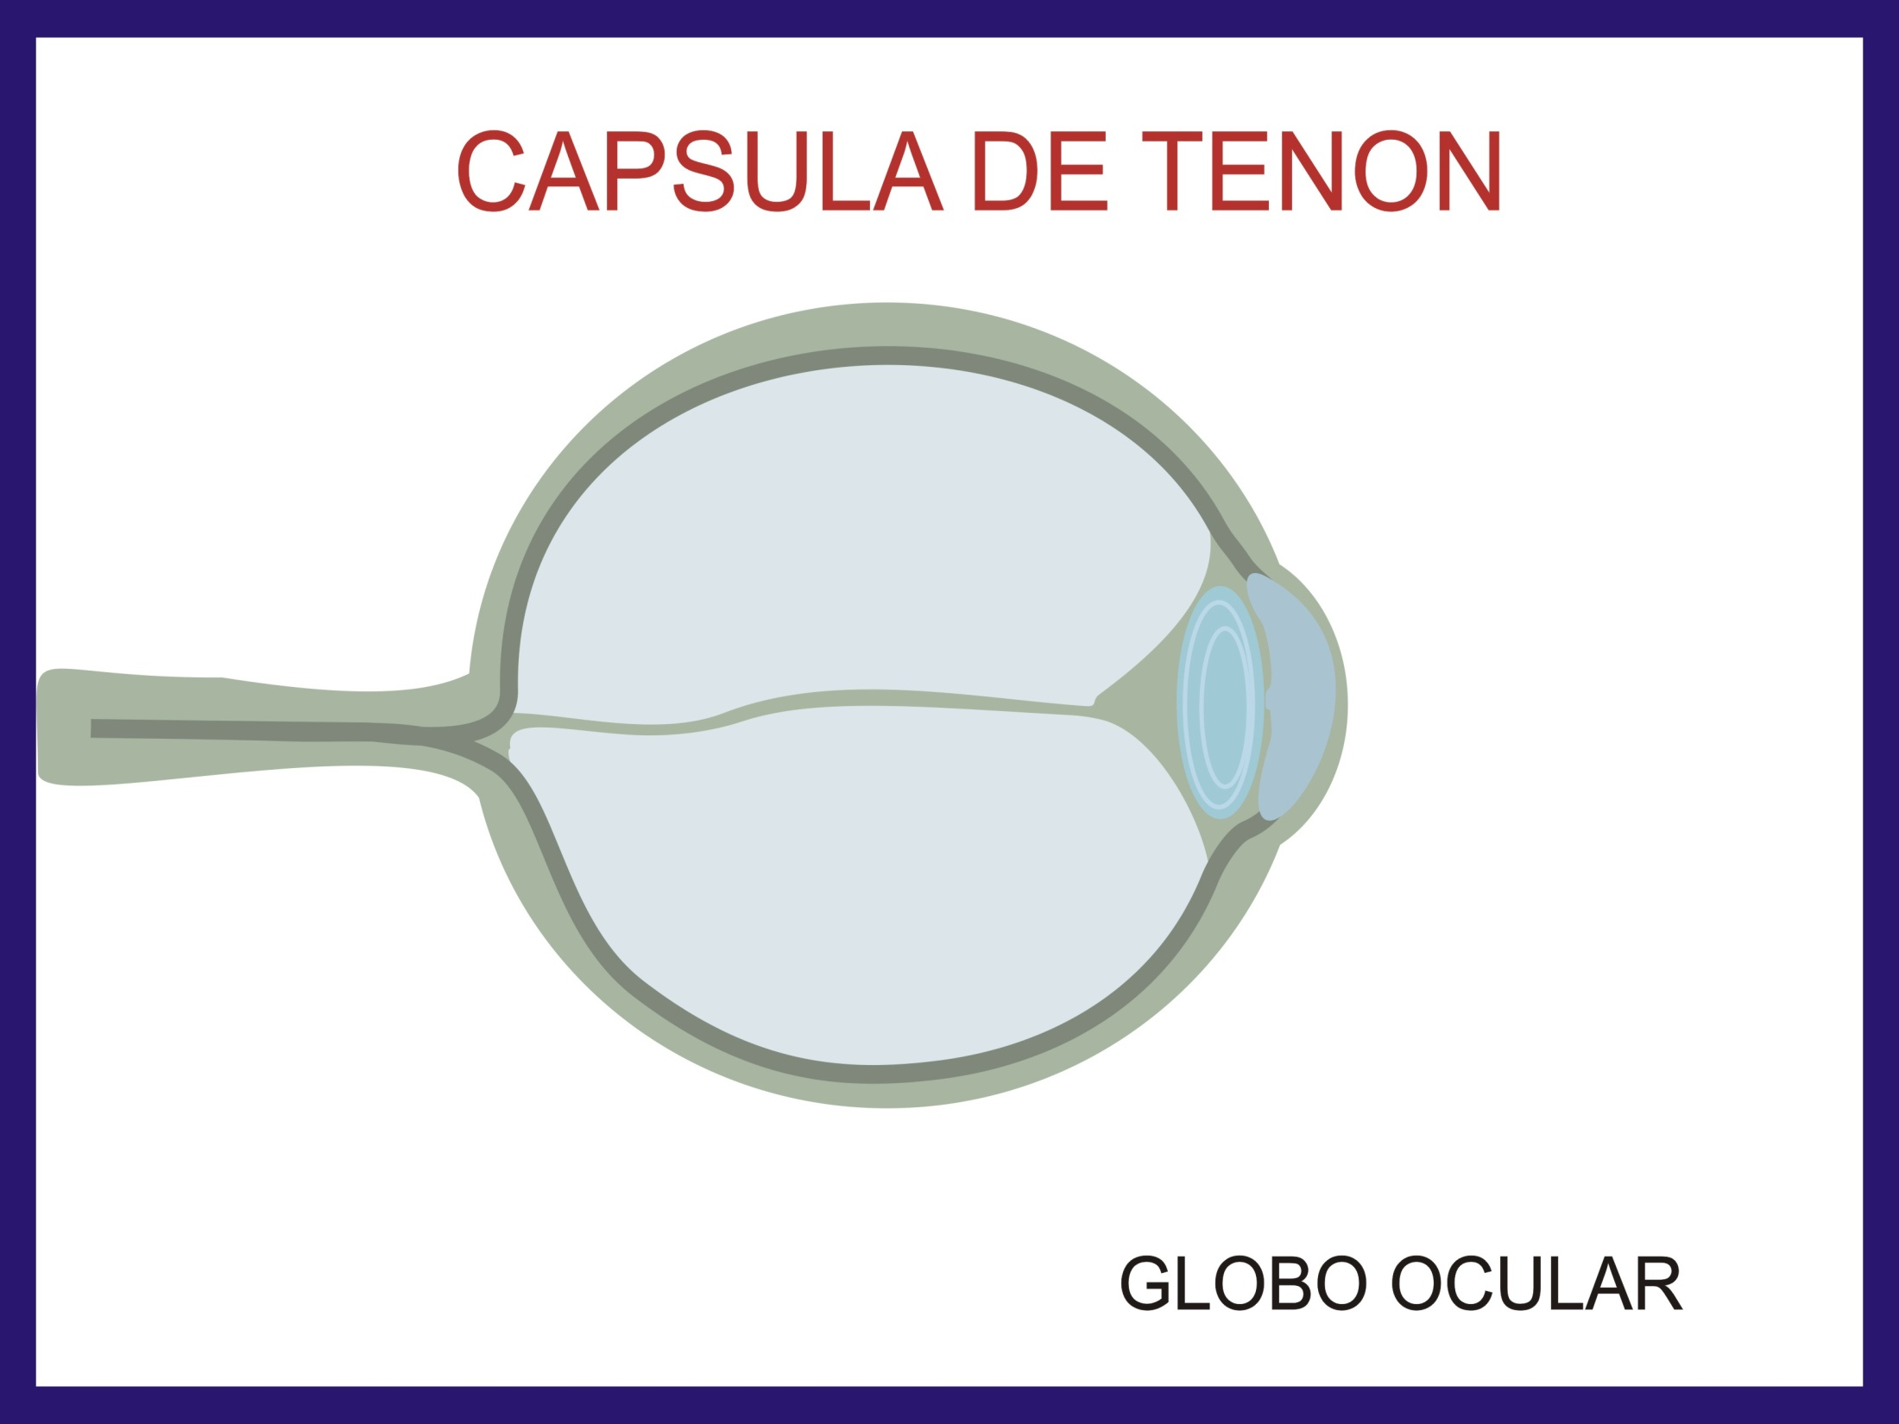

Slide 10
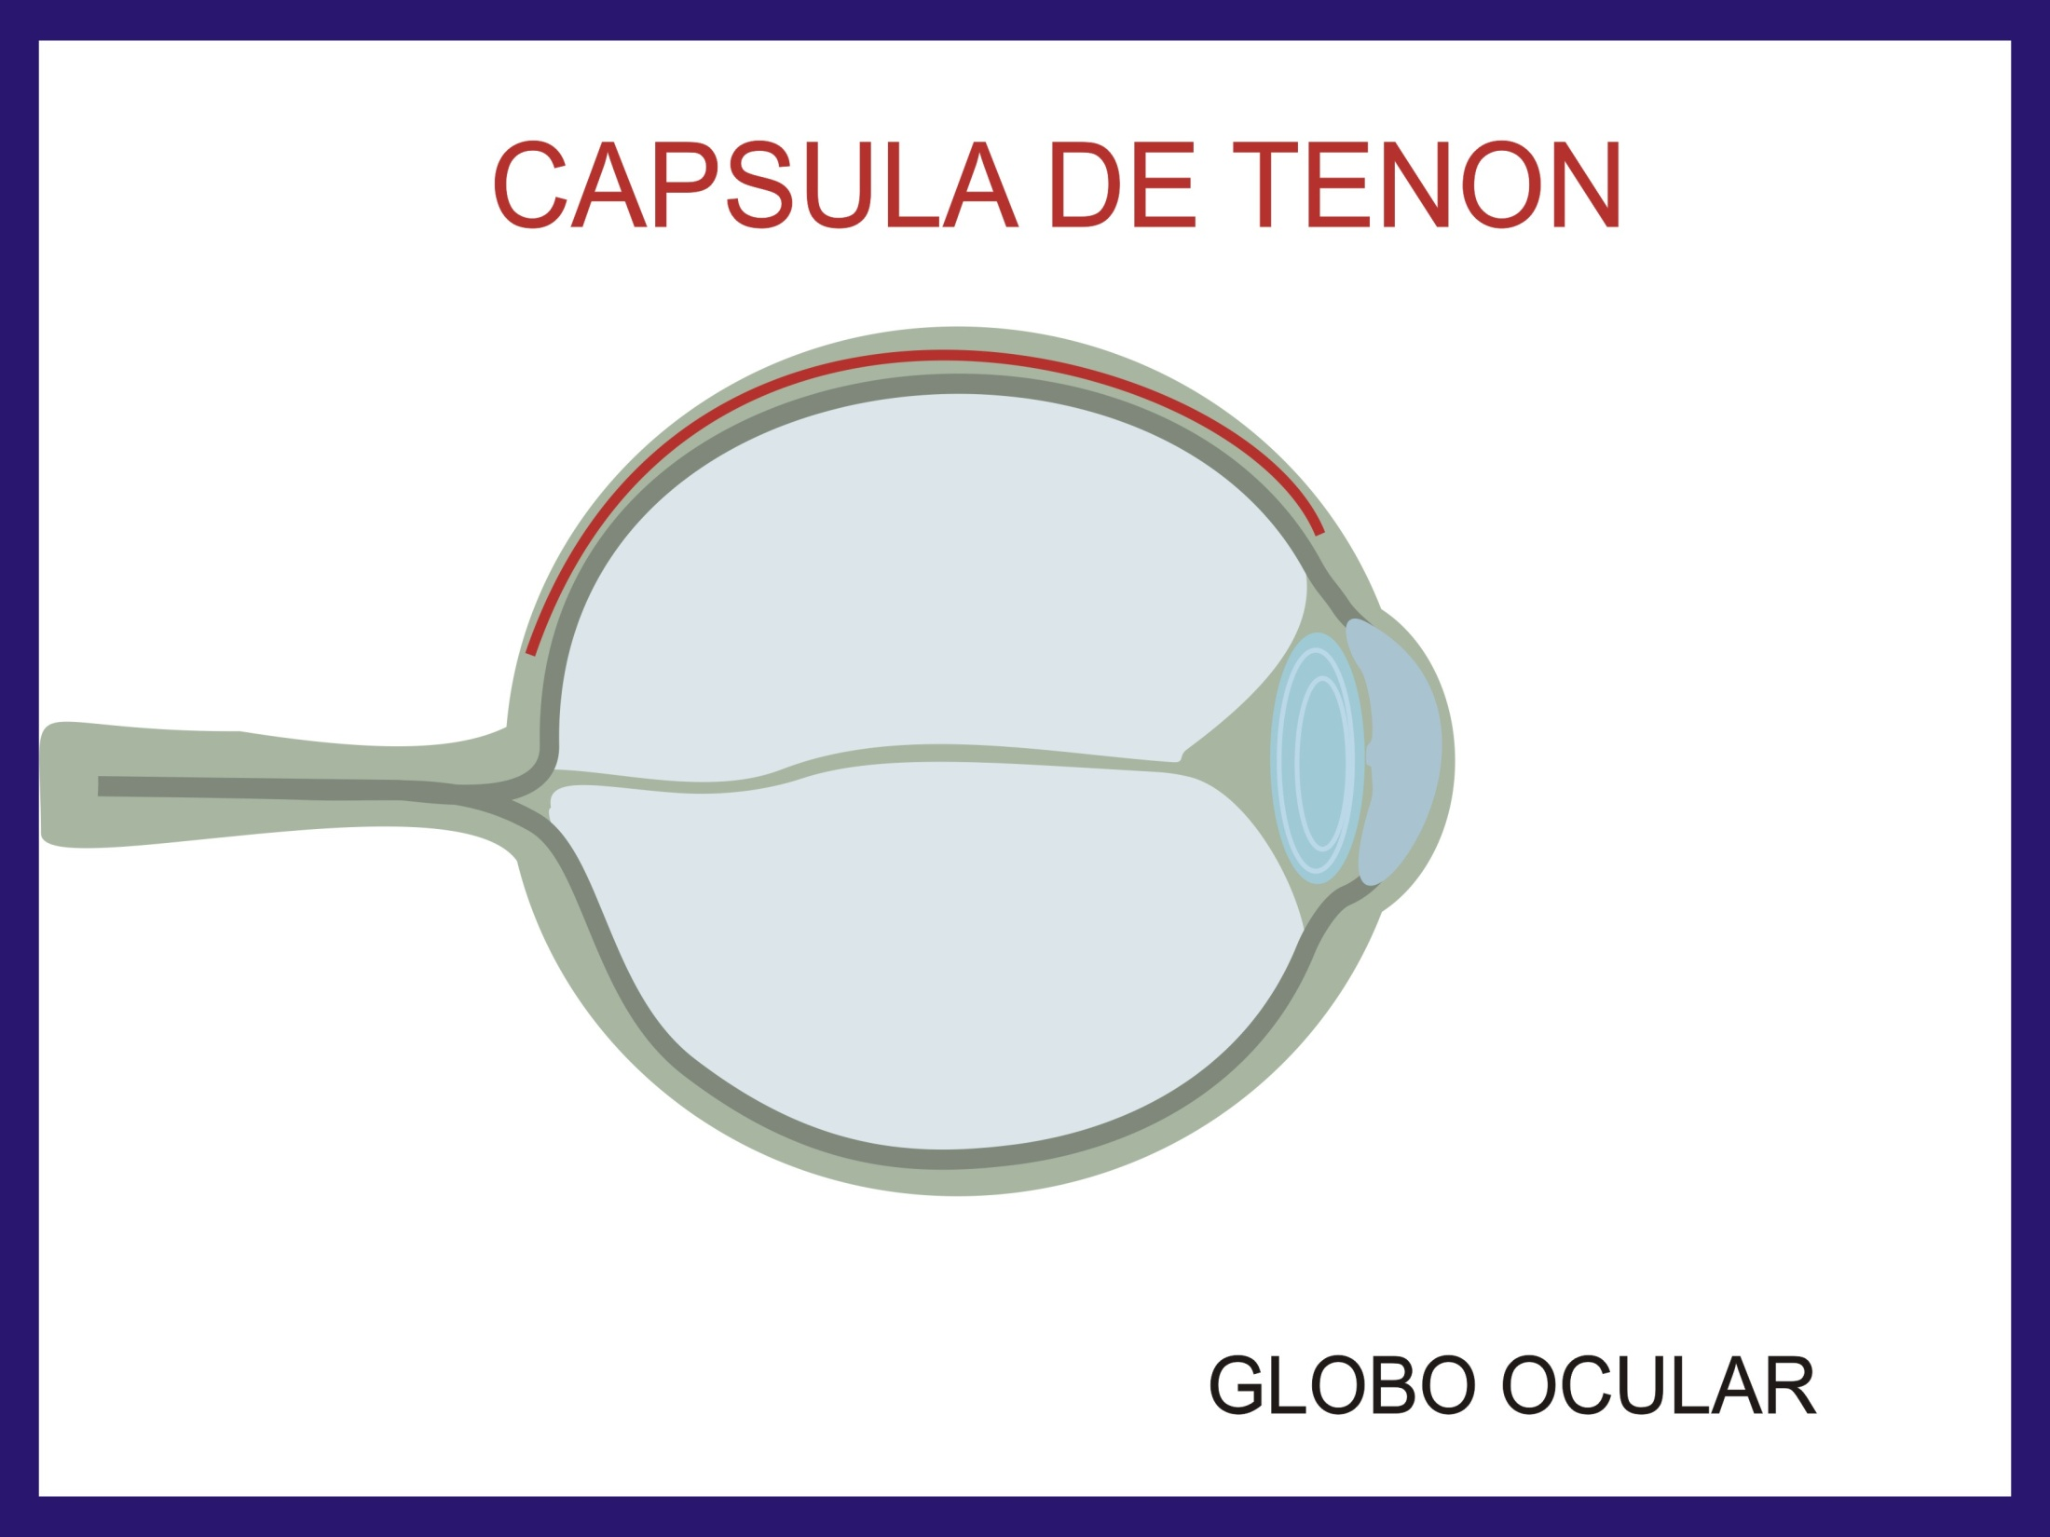

Slide 11
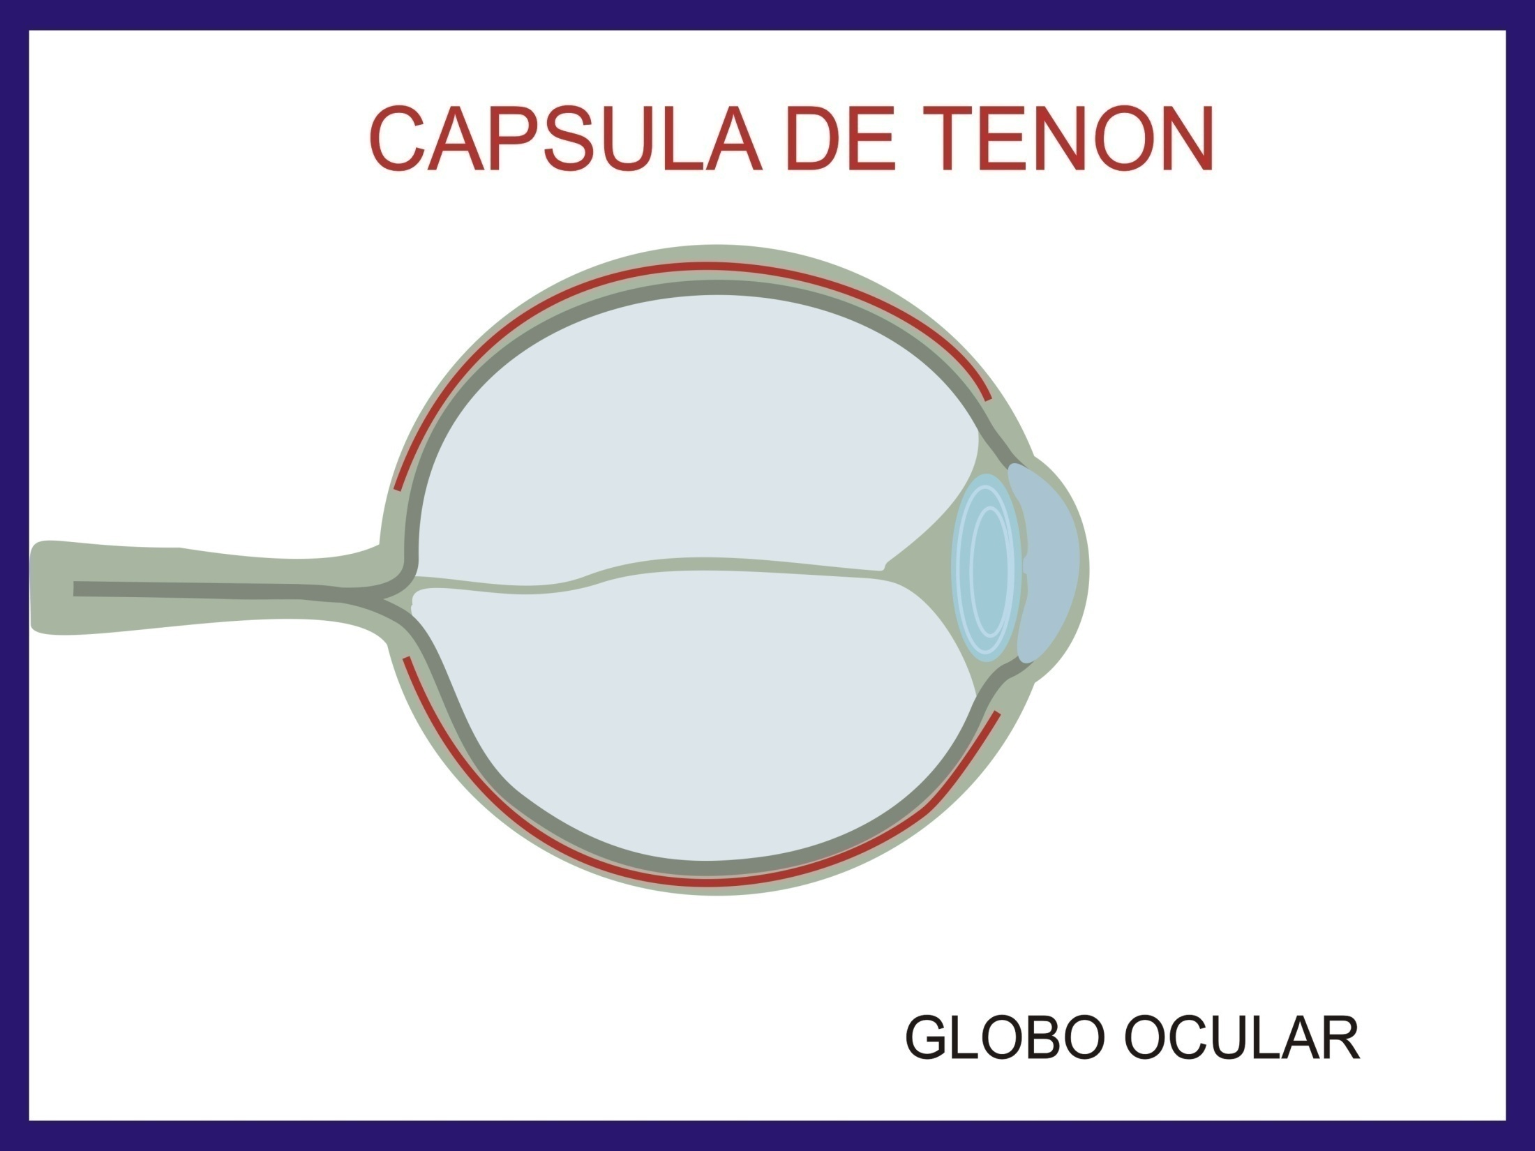

Slide 12

Serosa :

Slide 13
Serosa :
Definição:
Densa camada entre a cápsula e o globo.
Permite que o olho se movimente com facilidade em todas a direções, evitando
atrito.
Evita propagação de agentes infecciosos.

Slide 14
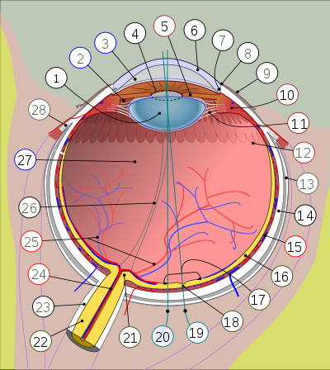
A capsula de tenon divide a órbita em dois espaços: *loja pré capsular.
*loja retrocapsular.

Slide 16
GLOBO OCULAR

Slide 17
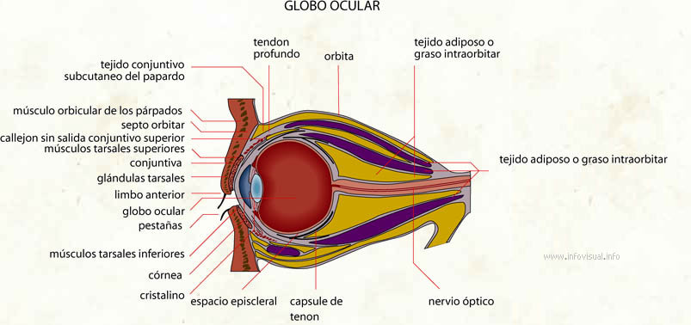
GLOBO OCULAR

Slide 18
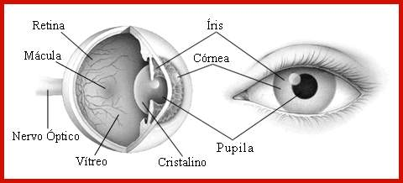
Globo ocular é a estrutura do olho humano que tem o formato de um globo,
Tem a forma de um globo que fica guardado dentro de uma cavidade óssea (óbita) e protegido pelas pálpebras. Externamente possui seis músculos que fazem os movimentos oculares.
É constituído por camadas concêntricas aderidas entre si, com função de: visão, nutrição e proteção.

Slide 19
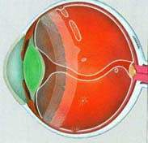
GLOBO OCULAR Cada olho é constituido por 3 túnicas (camadas): | • Externa: Protetora. São a córnea e a esclera. • Média: Vascular. Compreende a íris, a coróide e o corpo ciliar. • Interna: Nervosa. É a retina.

Slide 20
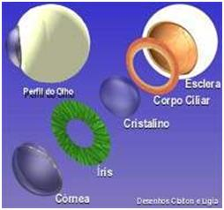
Camadas:
Externa: córnea (parte transparente), esclera (parte opaca) junção córneo escleral (limbo ou sulco).
Média: íris, o corpo ciliar, pela
coróide ou camada vascular.
Interna: retina e células nervosas

Slide 21
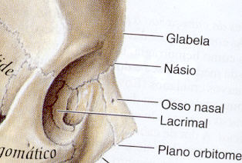
Cavidade Orbitária

Slide 22
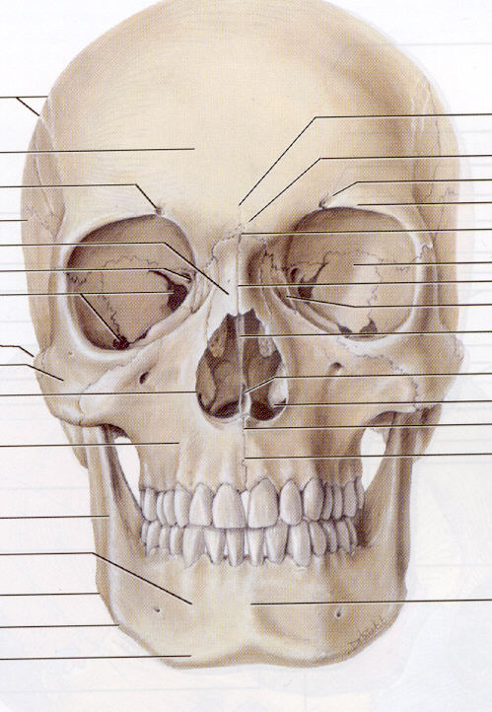
Órbitas:
Cavidades situadas entre o crânio e a face, de cada lado do plano sagital médio.
Contêm os olhos juntamente com os seus músculos, nervos, vasos sanguíneos, corpo adiposo da órbita e grande parte do aparelho lacrimal.

Slide 23
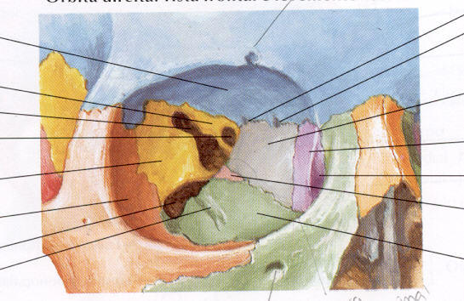
Pirâmide quadrangular de base anterior, de grande eixo dirigido obliquamente da frente para trás e de fora para dentro.

Slide 24
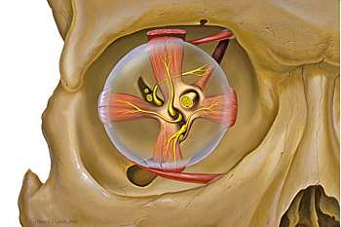
Na cavidade estão inseridos o bulbo do olho, músculos, nervos, e o aparelho lacrimal.

Slide 25
A parede superior é formada pelos ossos frontal e esfnoide; a parede medial pelo etimóide, esfenóide, lacrimal e frontal; a Aparede inferior ou assoalho pela maxila, zigomático e palatino; A parede lateral pelo processo frontal do zigomático e asa maior do esfenóide. O ápice da órbita fica no canal óptico, formado pela asa menor do esfenóide.

Slide 26

ALUNOS:
*SANDRA CASTILHO
*VERIDIANA LIMA RODRIGUES
*LUCAS CONTINI
*JAIRO R0DRIGUES JR

Slide 27
ALUNOS:
*SANDRA CASTILHO
*VERIDIANA LIMA RODRIGUES
*LUCAS CONTINI
*JAIRO R0DRIGUES JR
COMPRE NA ÓTICA GLOBO

Slide 28
ALUNOS:
*SANDRA CASTILHO
*VERIDIANA LIMA RODRIGUES
*LUCAS CONTINI
*JAIRO R0DRIGUES JR

Slide 29
ALUNOS:
*SANDRA CASTILHO
*VERIDIANA LIMA RODRIGUES
*LUCAS CONTINI
*JAIRO R0DRIGUES JR
COMPRE NA ÓTICA GLOBO

Slide 30
ALUNOS:
*SANDRA CASTILHO
*VERIDIANA LIMA RODRIGUES
*LUCAS CONTINI
*JAIRO R0DRIGUES JR

Slide 31
ALUNOS:
*SANDRA CASTILHO
*VERIDIANA LIMA RODRIGUES
*LUCAS CONTINI
*JAIRO R0DRIGUES JR
COMPRE NA ÓTICA GLOBO

Slide 32
ALUNOS:
*SANDRA CASTILHO
*VERIDIANA LIMA RODRIGUES
*LUCAS CONTINI
*JAIRO R0DRIGUES JR

Slide 33
ALUNOS:
*SANDRA CASTILHO
*VERIDIANA LIMA RODRIGUES
*LUCAS CONTINI
*JAIRO R0DRIGUES JR
COMPRE NA ÓTICA GLOBO

Slide 34
ALUNOS:
*SANDRA CASTILHO
*VERIDIANA LIMA RODRIGUES
*LUCAS CONTINI
*JAIRO R0DRIGUES JR

Slide 35
ALUNOS:
*SANDRA CASTILHO
*VERIDIANA LIMA RODRIGUES
*LUCAS CONTINI
*JAIRO R0DRIGUES JR
COMPRE NA ÓTICA GLOBO

Slide 36
ALUNOS:
*SANDRA CASTILHO
*VERIDIANA LIMA RODRIGUES
*LUCAS CONTINI
*JAIRO R0DRIGUES JR

Slide 37
ALUNOS:
*SANDRA CASTILHO
*VERIDIANA LIMA RODRIGUES
*LUCAS CONTINI
*JAIRO R0DRIGUES JR
COMPRE NA ÓTICA GLOBO

Slide 38
ALUNOS:
*SANDRA CASTILHO
*VERIDIANA LIMA RODRIGUES
*LUCAS CONTINI
*JAIRO R0DRIGUES JR

Slide 39
ALUNOS:
*SANDRA CASTILHO
*VERIDIANA LIMA RODRIGUES
*LUCAS CONTINI
*JAIRO RODRIGUES JR
COMPRE NA ÓTICA GLOBO

Slide 40
ALUNOS:
*SANDRA CASTILHO
*VERIDIANA LIMA RODRIGUES
*LUCAS CONTINI
*JAIRO RODRIGUES JR

Slide 41
ALUNOS:
*SANDRA CASTILHO
*VERIDIANA LIMA RODRIGUES
*LUCAS CONTINI
*JAIRO RODRIGUES JR
COMPRE NA ÓTICA GLOBO

Slide 42
ALUNOS:
*SANDRA CASTILHO
*VERIDIANA LIMA RODRIGUES
*LUCAS CONTINI
*JAIRO RODRIGUES JR.

